Slide 1


1. Gün 2. Ders: R'ye başlarken
Bulaşıcı hastalık dinamiklerinin R'de modellenmesi üzerine kısa kurs
Ankara, Türkiye, Haziran 2023
Dr Juan F Vesga

Slide 2
Oturumun amaçları
R motorunu ve sözdizimini anlamak
R programlamanın ilk önemli kavramlarını tanıtmak
R dilinin temel sözdizimini öğrenmek
Veri nesnelerini anlamak
Kullanıcı tarafından tanımlanan fonksiyonları anlamak

Slide 3
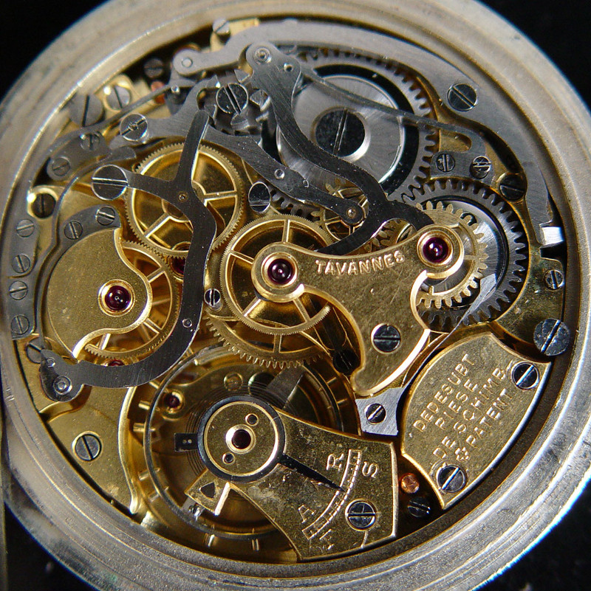
R bilgileri nasıl kaydeder?
Dosya yoktur, tümü RAM'dedir (yani geçici bellek)
Verilerin, sonuçların, fonksiyonların tümü R nesneleridir
saveRDS/readRDS kullanılarak bir nesne kaydedilebilir / yüklenebilir (çıktı: .rds dosyaları)
save/load kullanılarak bir birden fazla nesne kaydedilebilir / yüklenebilir (çıktı: .RData dosyaları)
save.image kullanılarak tüm oturum kaydedilebilir

Slide 4
Nesneler nasıl oluşturulur?
Genel sözdizimi: object_name <- content:
Atama
Nesne
Sözdizimi
toto <- 1:8
toto # check content: 1, 2, 3, ...
Konsol:
## [1] 1 2 3 4 5 6 7 8
Konsolda kontrol ettiğinizde sonuç
Not: R'de “<-” sözdizimi atamayı göstermek için kullanılır, “=” sözdizimini kullanırsanız çalışacaktır
ancak R kullanıcıları arasında uzlaşma olmadığından kafa karıştırıcı olabilir

Slide 5
Nesneler nasıl oluşturulur?
Genel sözdizimi: object_name <- content:
Sözdizimi
toto <- “some text”
toto # reassigned a different value
Konsol:
## [1] "some text"
Not: "toto" nesnesi sadece bir zarftır. İçine istediğiniz değeri koyabilir ve istediğiniz gibi değiştirebilirsiniz.

Slide 6
Yuvarlak sayılar: tam sayı
a <- 1:10
a
## [1] 1 2 3 4 5 6 7 8 9 10
class(a)
## [1] "integer"

Slide 7
Ondalık sayılar: sayısal
b <- c(-0.1, 10.123, pi)
b
## [1] -0.100000 10.123000 3.141593
class(b)
## [1] “numeric"

Slide 8
Metin: karakter
a <- c("hello world", "hello Turkey!")
a
## [1] "hello world“ "hello Turkey!"
class(a)
## [1] "character"

Slide 9
Kategorik değişkenler: faktör
a <- factor(c(“red", “blue", “green", “red") )
a
## [1] red blue green red
## Levels: blue green red
class(a)
## [1] “factor"
levels(a)
## [1] "blue" "green" “red"

Slide 10
Booleanlar: mantıksal
Mantıksal tip TRUE veya FALSE olabilir:
a <- c(TRUE, FALSE, TRUE,TRUE)
a
## [1] TRUE FALSE TRUE TRUE
class(a)
## [1] “logical"
Booleanlar aynı zamanda 0 (FALSE) ve 1 (TRUE), olarak yorumlanabilir, bu yüzden:
a + 1
## [1] 2 1 2 2

Slide 11
Vektörler
Vektör aynı tipte birden fazla değeri tek boyutlu bir dizi olarak saklar:
a <- c(1, 2, -2 , 1.123)
a
## [1] 1.000 2.000 10.000 -1.000 1.123
length(a)
## [1] 5

Slide 12
Matrisler
Matris aynı tipte birden fazla değeri bir tablo olarak saklar:
a <- matrix(sample(1:12),ncol = 4)
a
## [,1] [,2] [,3] [,4]
## [1,] 12 7 8 4
## [2,] 11 10 2 5
## [3,] 1 6 9 3
class(a)
## [1] “matrix”
dim(a)
## [1] 3 4

Slide 13
Veri Çerçeveleri
Veri çerçevesi değişkenlerin (sütunlar) farklı türde olabildiği (elektronik tabloya eşdeğer) bir tablodur:
a <- data.frame(age = c(10, 54, 3), sex = c("m", "f", "m"))
a
## age sex
## 1 10 m
## 2 54 f
## 3 3 m
class(a)
## [1] “data.frame”
dim(a)
## [1] 3 2

Slide 14
Listeler
Liste farklı olarak saklanan her türden ve boyuttan nesnelerin koleksiyonudur. Bilgi kaydetmek için güçlü bir yapıdır.
age <- c(10, 54, 3)
sex <- factor(c("m", "f", "m"))
swab <- matrix(
sample(c("+", "-"), replace = TRUE, 10), nrow = 2,
dimnames = list(NULL, paste("t", 1:5, sep = "")))
x <- list(age = age, gender = sex, swab_results = swab)

Slide 15
Listeler (devamı)
Liste farklı olarak saklanan her türden ve boyuttan nesnelerin koleksiyonudur. Bilgi kaydetmek için güçlü bir yapıdır.
x
## $age
## [1] 10 54 3
##
## $gender
## [1] m f m
## Levels: f m
##
## $swab_results
## t1 t2 t3 t4 t5
## [1,] "+" "+" "-" "+" "+"
## [2,] "+" "+" "+" "-" "+"

Slide 16
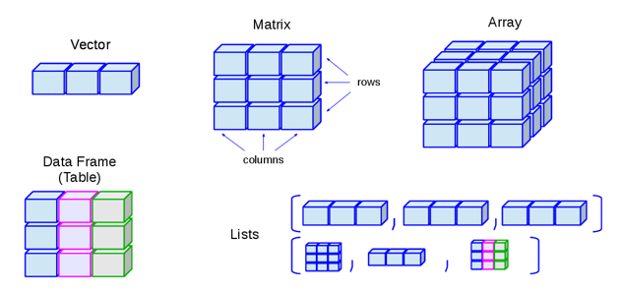
Veri yapıları özeti
Vektörler
Matrisler ve diziler
Veri çerçeveleri
Listeler
R önceden yüklenmiş bazı veri setleri içermektedir
G. Tiwari, 2019. https://medium.com/@tiwarigaurav2512/r-data-types-847fffb01d5b

Slide 17
Bir nesnedeki içeriklere erişmek
İncelediğimiz nesnelere erişilebilir veya bunlarendeks, ad veya mantıksal duruma göre alt küme haline getirilebilir. Şunlar kullanılır:
Vektör için object_name[]
Matris / veri.çerçevesi için object_name[rows, columns]
Liste için object_name[[]]
Endeks, bir dizideki elemanın konumunu gösteren bir tam sayı veya tam sayı dizisi olabilir: my_vector[2]
slot adı kullanılarak listelere erişilebilir:my_list[[“age”]]
Köşeli parantezlerin bir nesneye erişimi gösterdiğine, parantezlerin ise bir fonksiyonun argümanlarını içerdiğine dikkat edin

Slide 18
Fonksiyonları kullanmak

Slide 19
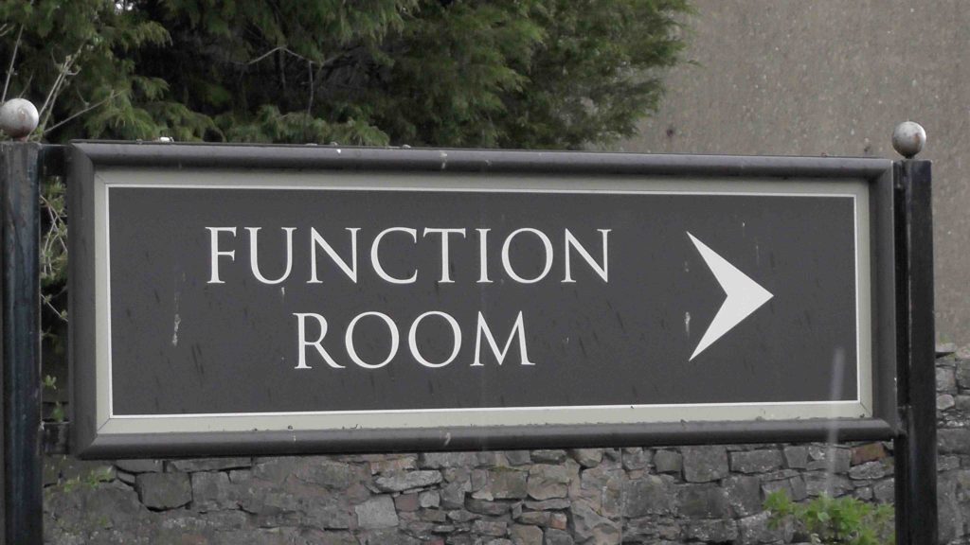
Fonksiyonlar
Fonksiyonlar karmaşık işlemleri yapmanın kestirme yollarıdır, örneğin
sort(c(2, 1, 3))=c(1, 2, 3)
abs(-4)=4
Fonksiyonlar şunlar tarafından yazılabilir:
R (yani kurulmuşsa)
Kullanıcı (yani siz)
Başka biri (paketteki)

Slide 20
Fonksiyon nedir
Belirli bir çıktı üzerinde yapılan işlemler dizisi
Sözdizimi: function_name(argument1, argument2, …)
Örnek:
rnorm(8, mean=5, sd=3)
## [1] 2.713883 7.373878 9.364017 1.173302 6.436040 5.624428 7.107626
## [8] -1,727200

Slide 21
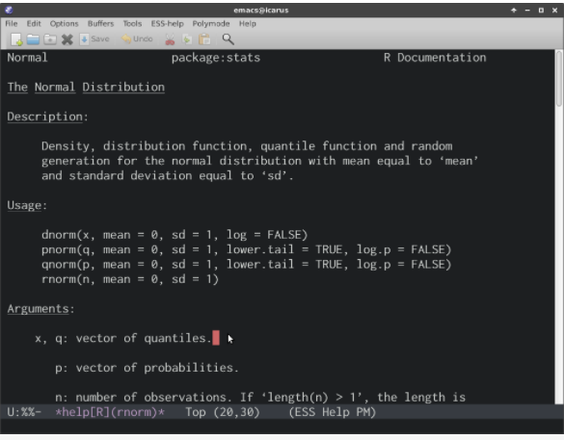
Fonksiyon nasıl kullanılır?
Fonksiyon R veya kullanıcı ya da paket tarafından oluşturulduğunda tanımı "?" kullanarak öğrenilebilir
?rnorm

Slide 22
Kullanıcı tarafından tanımlı fonksiyonlar
Temel R fonksiyonlardan ve paketlerdeki fonksiyonlardan ayrı olarak kendi fonksiyonlarınızı oluşturabilirsiniz.
Sözdizimi: function_name <- function(argument1, argument2,…)
{
# perform an operation using your arguments
x <- argument1 + argument2
return(x)
}
Fonksiyonlara ad vermek iyi kodlamanın önemli bir parçasıdır: anlamlı adlar kullanın! : Sum_arguments (Good); func1 (Bad)

Slide 23
Şimdiye kadar bilmemiz gerekenler
R motorunun nasıl çalıştığı
R nesneleri kullanarak bilgilerin nasıl saklandığı
Bilgilerinize erişmek
Fonksiyonların ne olduğu
Fonksiyonların kullanıcı tarafından nasıl tanımlanabileceği

Slide 24
İncelenebilecek faydalı R kaynakları
R for Data Science - https://r4ds.had.co.nz/
Advanced R http://adv-r.had.co.nz/
R packages http://r-pkgs.had.co.nz/
RECONLearn https://www.reconlearn.org/

